Slide 1
Scratchで
ゲームを
つくろう！
スクラッチ
だい８かい
Scratch3.0ばん

Slide 2


とうじょうじんぶつしょうかい
いっしょにScratchでゲームをつくろう！
スクラッチ
なまえ ： めんた
とくぎ ： プログラム
なまえ ： せいと
とくぎ ： ゲーム
Scratchにもなれてきたよ。
スクラッチ

Slide 3


Scratchをひらいてね
スクラッチ
ウェブブラウザでhttps://scratch.mit.edu/にアクセスして、「作る」をひだりクリックしてね。
つく

Slide 4


Scratchをひらがなにしよう
追加スライド
スクラッチ
スクラッチ
Scratchをひらがなにするのに、ちきゅうマークをひだりクリックして
「にほんご」をクリックしてね！

Slide 5
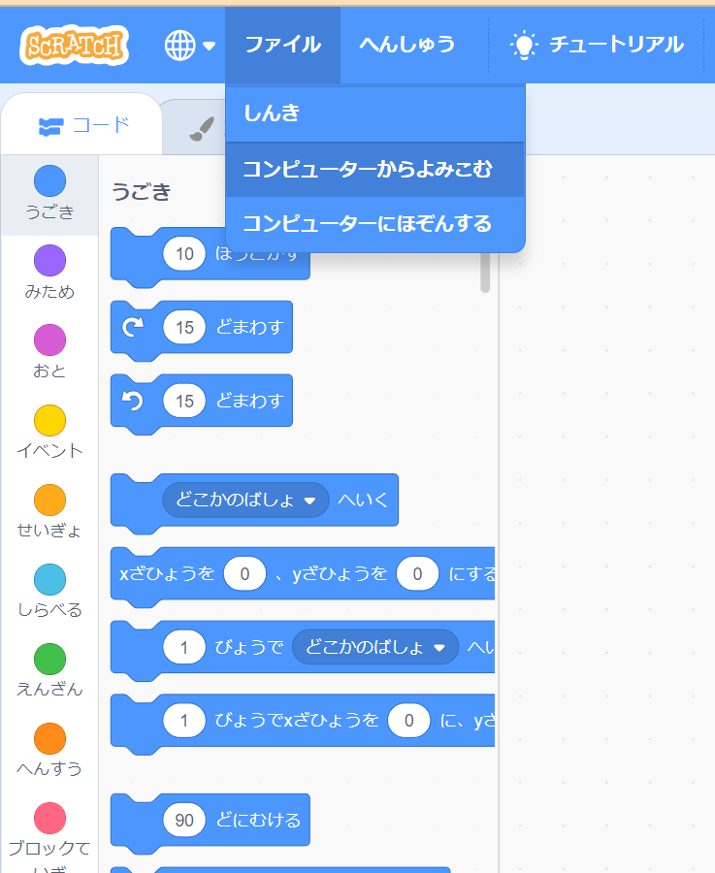
ほぞんしておいたゲームをひらこう
「ファイル」→
「コンピューターからよみこむ」をひだりクリックして、
ぜんかいほぞんしたゲームを
ひらいてね。
「〇〇〇.sb3」っていうなまえのファイルだよね。

Slide 6
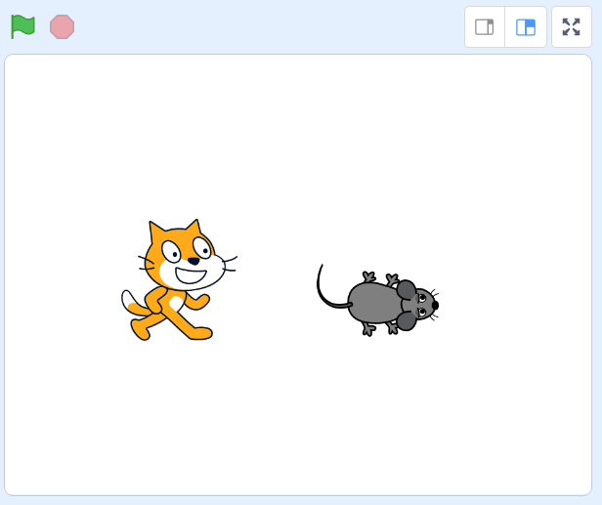
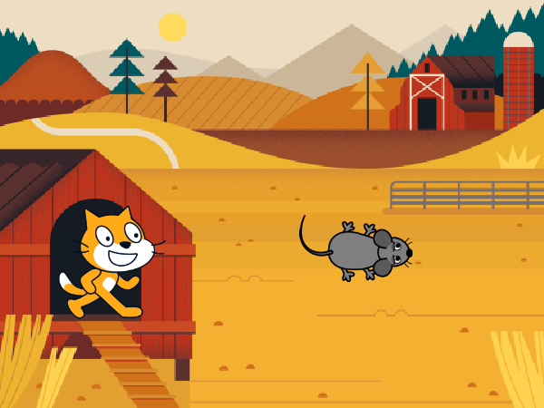
ひらいたゲームをじっこうしてみよう
はたをおしてみよう！
まえとおなじうごきをするかな？
やじるしキーでネコをうごかしてネズミをつかまえるゲームにしたよね。
うん！まえにつくったゲームと
おなじだ！

Slide 7
ゲームをつくろう！
レベル３

Slide 8
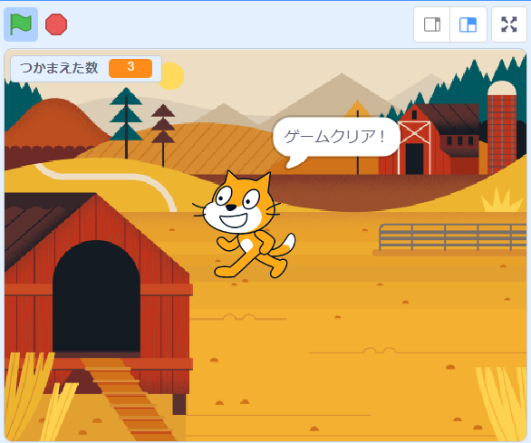
ぜんかいつくったゲームをしんかさせよう！
こんかいはこんなゲームにしていこう！
・ネズミを3びきにするよ。
・３びきぜんぶつかまえたらクリアだよ。
・つかまったネズミはみえなくなるよ。
・ゲームクリアでネコが「ゲームクリア！」と
いうよ！

Slide 9
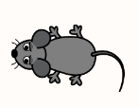
ネズミを３びきにしよう
ネズミをあと2ひきふやせばいいんだね。
スプライトをついかして、おんなじ
ようにブロックをおいていけば
いいのかな？ちょっとめんどうだな...。
スプライトは、おいたブロックごとコピーができるんだ！
もう２ひきのネズミもおなじうごきをさせたいから、スプライトごと
コピーすればいいよ。

Slide 10
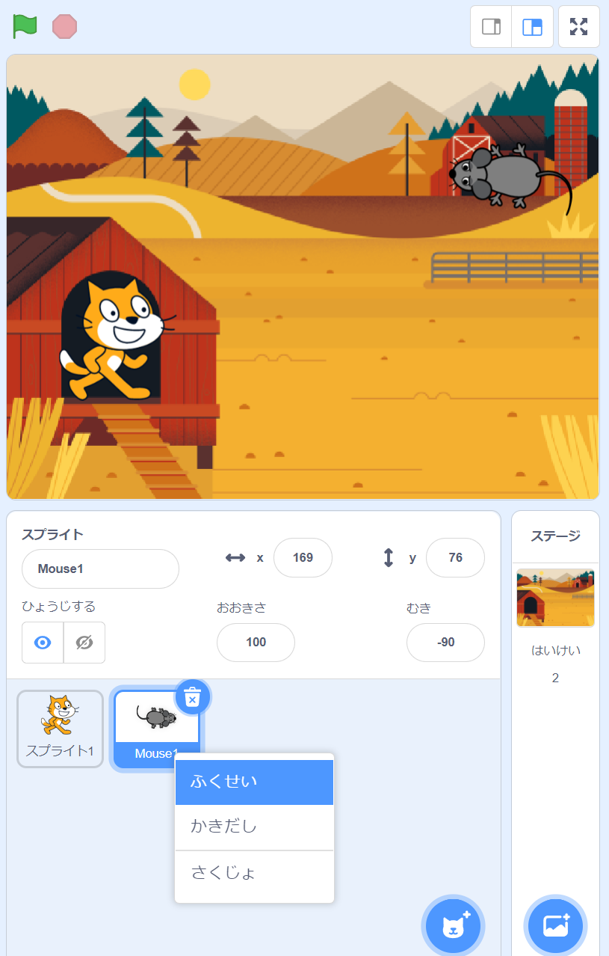
スプライトをブロックごとコピーしてみよう
スプライトをブロックごとコピーする
ときはふくせいをつかうよ！
コピーしたいスプライトをみぎクリック
→「ふくせい」をひだりクリックしてね。
らくちんだね！

Slide 11
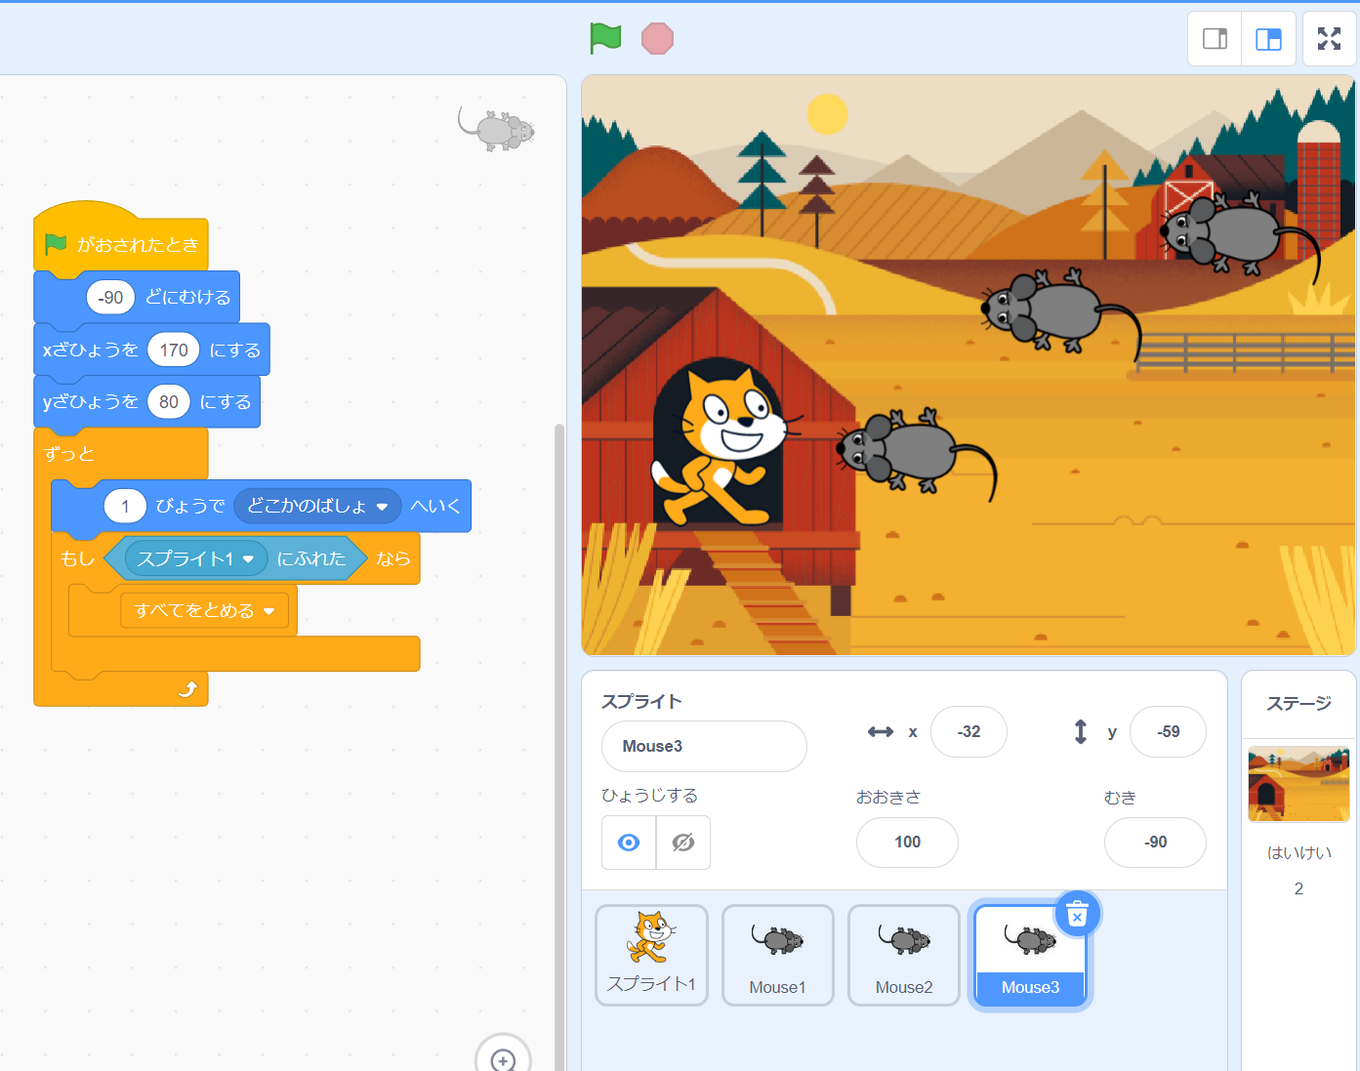
ぜんぶで３びきにしてね
ネズミがぜんぶで３びきになるようにコピーしてね。
おいたブロックも
ちゃんとコピーされてるね！

Slide 12
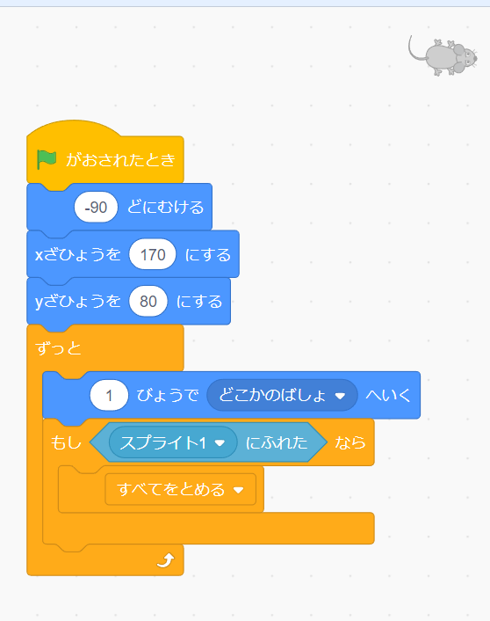
はたをおしてじっこうしてみよう
あれ？１ぴきつかまえたら
ゲームがおわっちゃった。
ネズミのコードをみてみて！
どのネズミも、じぶんがネコにつかまったら
「すべてをとめる」となっているね。
このままだと、どれかネズミを１ぴきつかまえた
だけでおわるゲームになっちゃう。

Slide 13
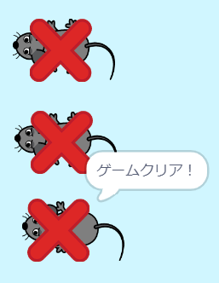
３びきつかまえたらおわるようにしよう
3びきつかまえたらゲームがおわるようにするには...。
えっと…。
…あーーー！
どうすればいいか、ぜんぜんわかんない！
ここからはむずかしくなるから、
ちょっとずつすすめていこう！

Slide 14
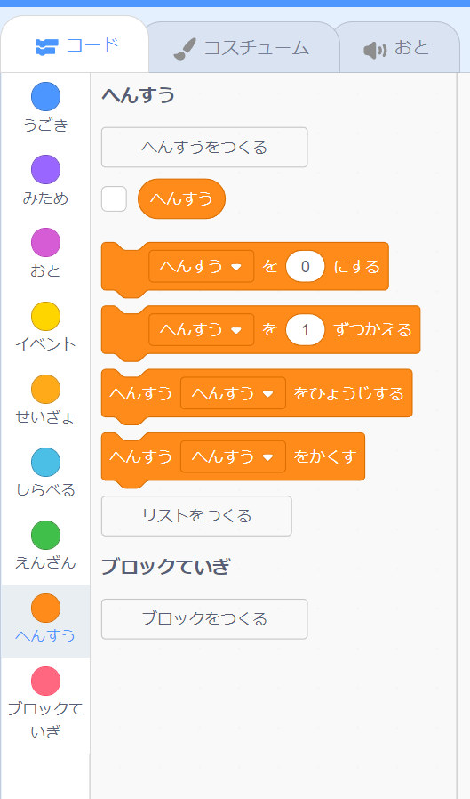
べんりなブロック「へんすう」
「へんすう」というカテゴリを
ひだりクリックしてみて！
こんかいは、ここにある「へんすう」という
ブロックをつかうよ。
「へんすう」は、プログラミングでは
とてもだいじなものなんだ。
へんすう？
どういうものなの？

Slide 15

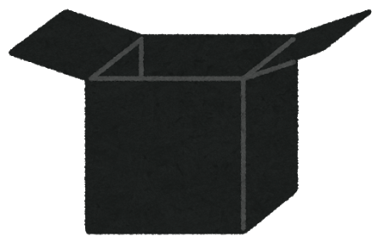
へんすうって？（１）
たとえば...
へんすうは、よく「はこ」にたとえられるよ。
すきななまえをつけた「はこ（へんすう）」に
１つだけ、「すうじ」や「もじ」や「もじれつ」をいれておけるんだ。
へんすう「せいとボックス」に「りんご」というもじれつをいれておこう。
※もじれつは、なんもじ
あっても、
それで１つだよ。
りんご
へぇ～？（しょうじき、いまいち
わかっていない、せいとであった...）
せいと
ボックス

Slide 16
へんすうって？（２）
へんすうは、
あとでなかみをみたり、なかみを
かえたりできるよ。
「せいとボックス」にはいっているのはなんだっけ？そっか「りんご」か。「りんご」は
だして、こんどは「みかん」をいれよう。
りんご
みかん
ほぉ～？
せいと
ボックス

Slide 17
３びきつかまえたらおわるために…
いまかいけつしたいのは、
1ひきつかまえたらゲームがおわること
だったね！
へんすうを使って、
これを３びきつかまえたらにかえてみよう！
うーん。
どうしようかな…

Slide 18
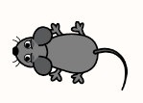
へんすう「つかまえたかず」をつくろう
つかまえたネズミのかずをいれておく
へんすうをつくるといいとおもうんだ。
まず０からはじめて、１ぴきめの
ネズミがつかまったら、１をたすよ。
０＋１＝１だから、１になるよね。
１
０
つかまえた
かず
ふんふん。
１ぴきめがつかまったようだぞ。
いまなかみは「０」だから、つぎは
それに１をたした「１」をいれよう。

Slide 19
「つかまえたかず」をふやしていこう
つかまるたびにかずを１ずつふやせば、つかまえたかずをおぼえておけるでしょ。
2
1
ふむふむ。
つかまえたかず
いまなかみは「１」
だから、つぎはそれに１をたした「２」を
いれよう。

Slide 20
「つかまえたかず」が３になったら...
で、「つかまえたかず」が３になった
ところで...。
2
3
３びきつかまえたってことがわかるから、
「すべてをとめる」でゲームクリアに
すればいいね！
つかまえた
かいすう
あ、なかみが「３」に
なったぞ。ゲームクリアにしなきゃ！

Slide 21
へんすう「つかまえたかず」をつくろう
さっそくへんすうをつくってみよう。
「へんすう」カテゴリにある
「へんすうをつくる」というボタンを
ひだりクリックしてね。

Slide 22
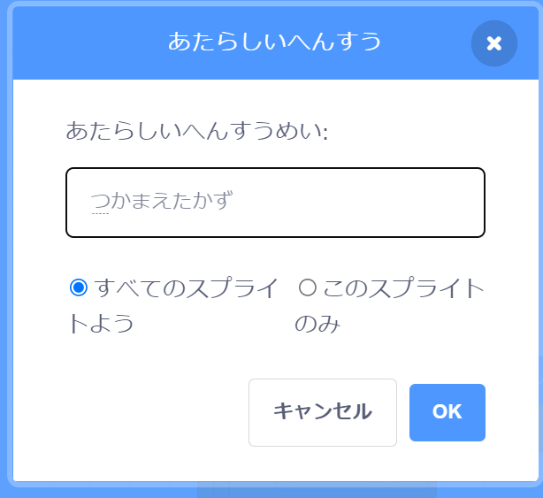
あたらしいへんすうめいは
「つかまえたかず」にしてね
「あたらしいへんすうめい」のところには
「つかまえたかず」といれてね。
これがへんすうのなまえになるよ。
そのしたは、「すべてのスプライトよう」
をえらんで、「OK」をひだりクリックしてね。

Slide 23
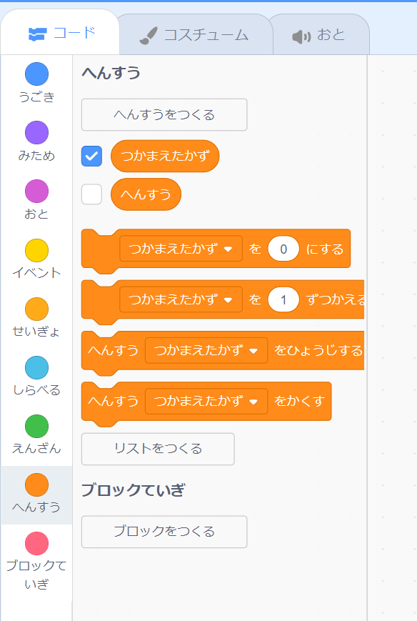
へんすう「つかまえたかず」の
ブロックができたよ
これで、あたらしいへんすう「つかまえたかず」ができたよ。
さっきまでなかった、
「つかまえたかず」って
かいてあるブロックが
できているね。

Slide 24
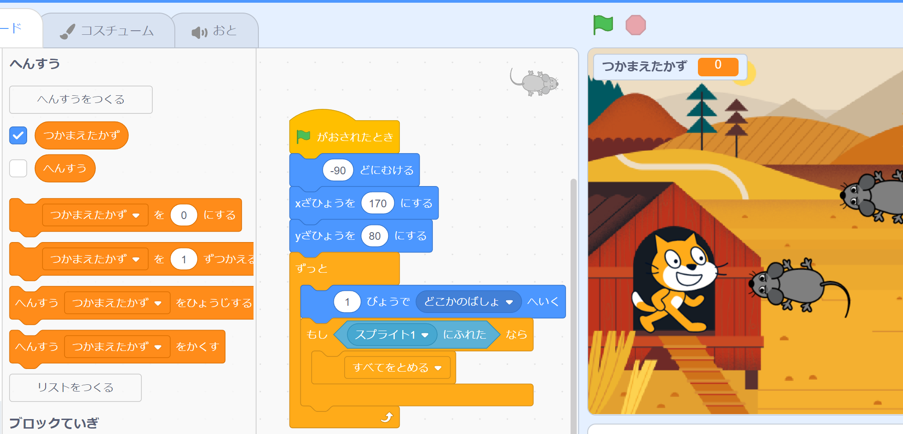
チェックがついているとステージにひょうじされるよ
「つかまえたかず」のブロック
のひだりがわにチェックマークが
ついているけど、どういう
いみがあるの？
ここにチェックがついていると、
ステージに、このへんすうに
いまはいっているなかみがひょうじされるんだ。
さいしょはじどうで「0」が
はいっているみたいだね。

Slide 25
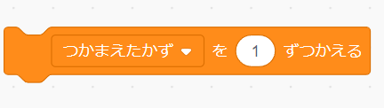
つかまえたかずを「１ずつかえる」ブロックをつかうよ
じゃあさっそく、ネズミがつかまるたびに「つかまえたかず」を１ずつふやすようにしてみよう。
おっ！「へんすう」カテゴリに、
ぴったりのブロックがあるよ！

Slide 26
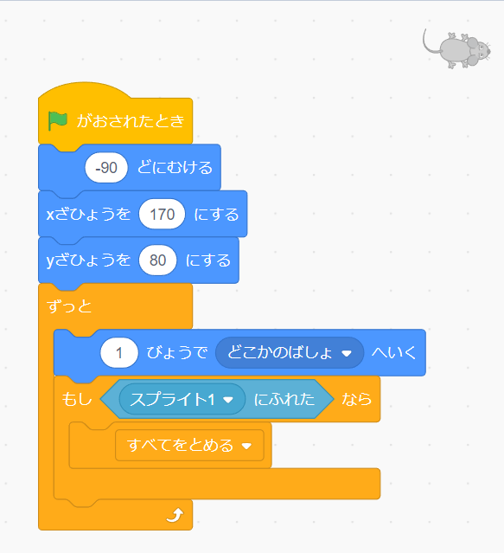
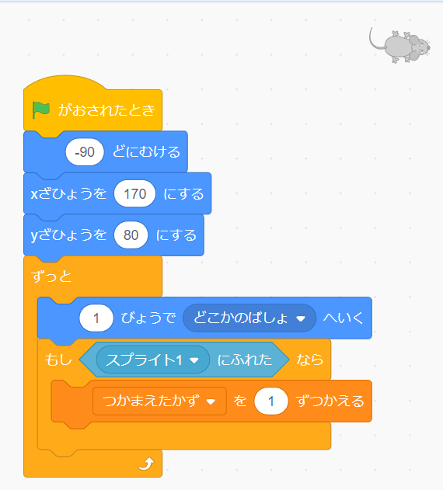
「つかまえたかずを１ずつかえる」のブロックをおいてみよう
「すべてをとめる」の
かわりにおくといいかな？
そのとおり！

Slide 27
ほかのネズミのブロックもかえてね
ほかの２ひきの
ブロックもおなじように
かえてね。

Slide 28
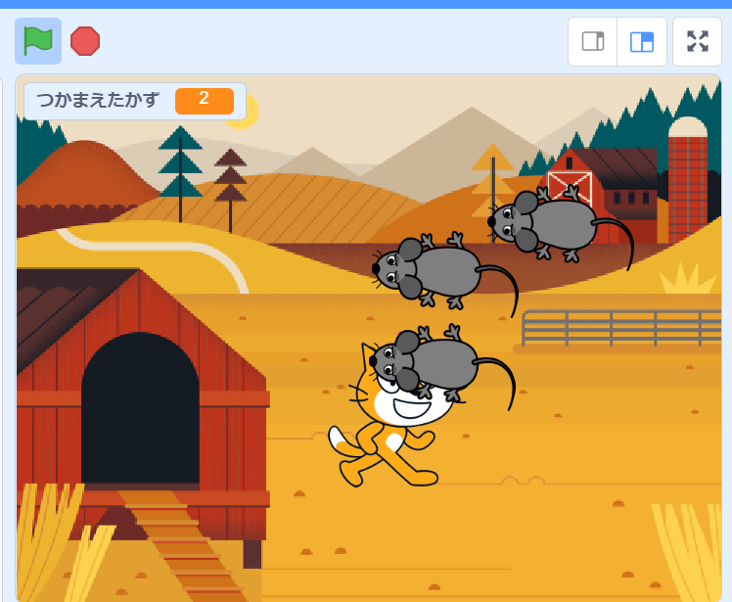
じっこうしてみよう
ためしにじっこうしてみよう、
どうなるかな？
ネズミをつかまえるたびに
「つかまえたかず」が１ずつ
ふえていくね。
いいかんじ！

Slide 29
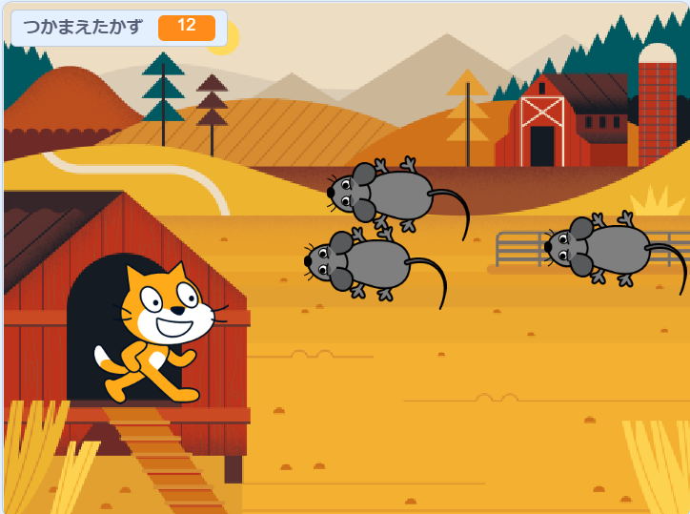
おなじネズミをなんどもつかまえられちゃうね
ん？でも、おなじネズミを
なんどもつかまえられちゃうぞ。
おかしいよね。
そうだね。
つかまえられたネズミは
いなくなるようにしようか。

Slide 30
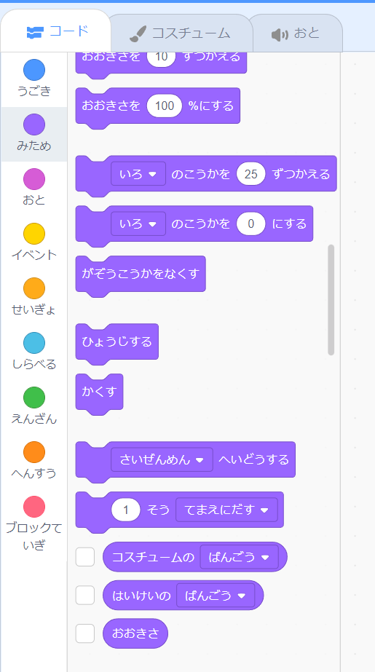
つかまえられたネズミはかくすよ
「みため」カテゴリにある
「かくす」をつかうよ。
「かくす」ってことは、
そのスプライトをみえないように
してくれるってことかな？

Slide 31
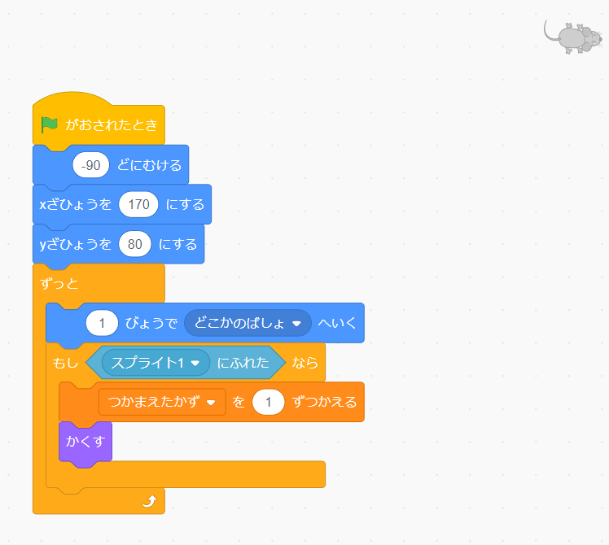
つかまったら「かくす」ようにブロックをおこう
そのとおりだよ。
ここにおいてみよう。
「もしスプライト１（ネコ）
にふれたなら」のブロックの
なかだね。

Slide 32
スプライトをかくすとこうなるよ
スプライトをかくすと、
こんなへんかがあるよ。
・めにみえなくなる。
・べつのスプライトがふれても、
ふれたことにならない。
・「このスプライトがおされたとき」
のブロックにはんのうしなくなる。
・「～という」のブロックはじっこうされない。
・しかし、「マウスのポインタ」や、
「ステージのはし」にはふれたことになる。
みえなくなっても、
かんぜんにいなくなるわけではないんだね。

Slide 33
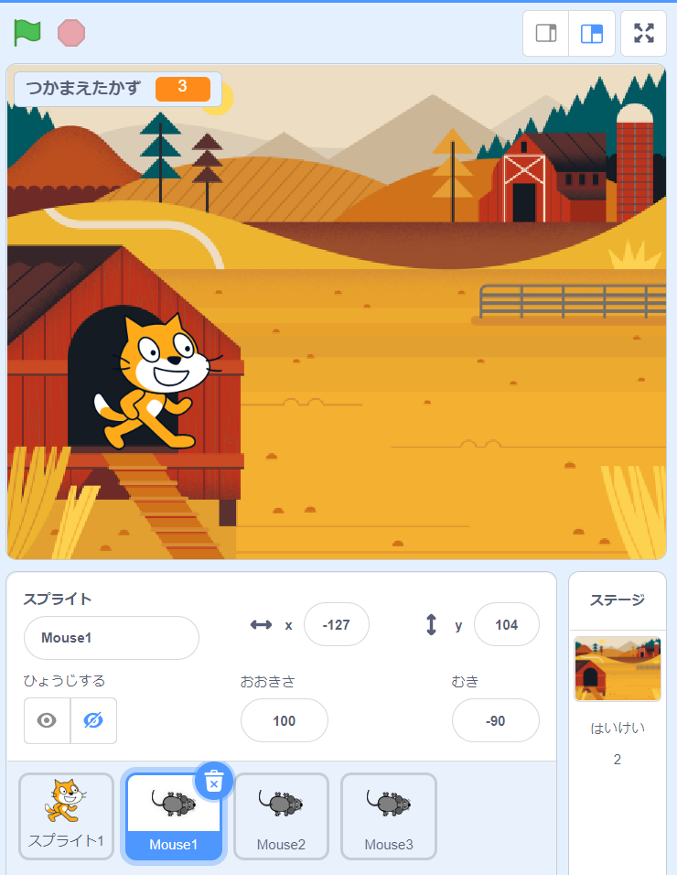
ネズミのざひょうをみてごらん
そのしょうこに、かくれたネズミの
ざひょうをみてごらん。
ざひょうがへんかしてる！
とうめいになってうごきまわっているんだね！

Slide 34
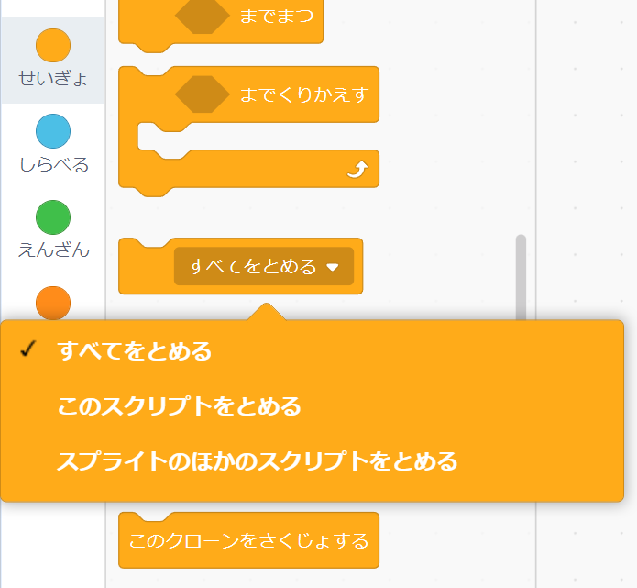
ネズミのうごきをとめるには？
ねんのため、つかまえられたネズミは
かくしたあとにうごきをとめておこう。「せいぎょ」カテゴリにある
「すべてをとめる」のブロックをかえてつかうよ。
「すべてをとめる」
「このスクリプトをとめる」
「スプライトのほかのスクリプトを
とめる」の
３つからえらべるみたいだけど？

Slide 35
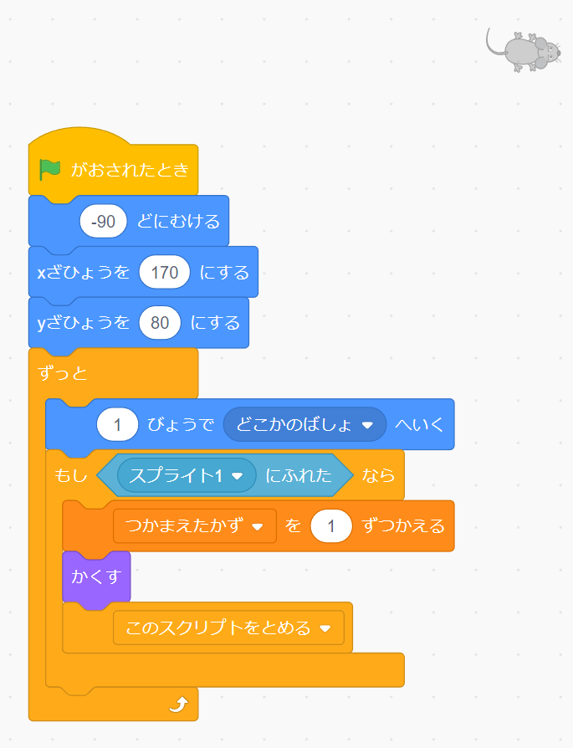
このスクリプトをとめる
「このスクリプトをとめる」に
してつかうよ。
このブロックがじっこうされると、そのブロックがおいてあるスクリプトをとめることができるんだ。
このスクリプト
「このスクリプト」っていうのは、このネズミをうごかしている、このブロックのかたまりのことだね。

Slide 36
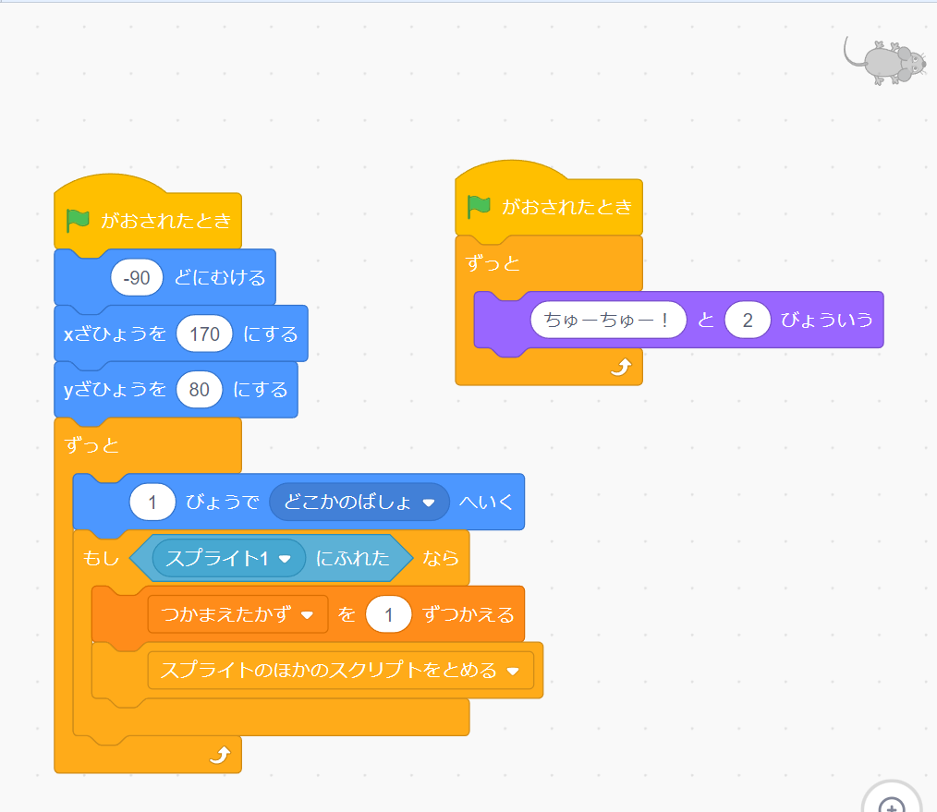
さんこう
「スプライトのそのほかのスクリプト」とは？
ちなみに、「スプライトのそのほかのスクリプトをとめる」っていうのはどういうこと？
そのうちくわしくおしえるけど、じつは、スプライトには、ひとつだけじゃなくていくつもスクリプトをつくれるんだ。このれいのばあいは、ちゅーちゅーと2びょういうスクリプトのほうだけがとまるよ。
スプライトのそのほかのスクリプト

Slide 37
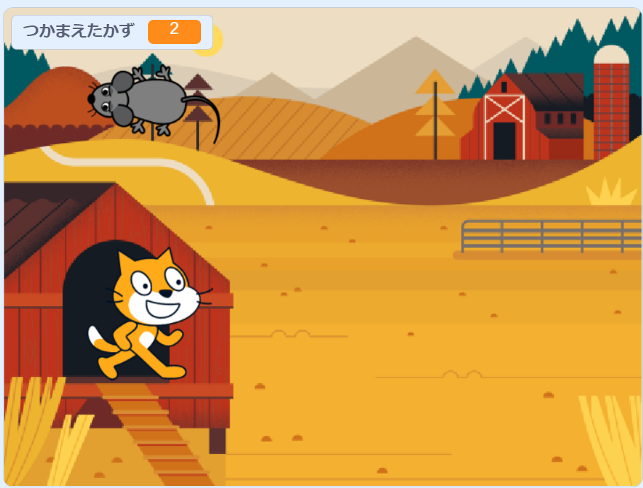
じっこうしてみよう
さあ、じっこうしよう！
おお～！つかまえたそばから
ネズミがきえていくぞ！
つかまえたってかんじがでるね！

Slide 38
このレッスンでならったこと
スプライトをブロックごとコピーする
あたらしいへんすうをつくる
へんすうを～ずつかえる
スプライトをかくす
このレッスンでは
こんなことをべんきょうしたよ！
へんすうをつかうといろんなことができるようになるから、
むずかしいけどちょっとずつ
おぼえていこうね。

